Slide 1
PESCA TOURISME en CORSE

Slide 2
Caractéristiques de la flottille Corse
La pêche corse est composée d’une flottille artisanale de 213 unités réparties sur 4 activités :
Corailleurs
10 armements
Chalutiers
9 licences
Petits Métiers du Large
6 licences
Petits Métiers Côtiers
188 licences
La taille moyenne de la flottille est de 10 m. Les bateaux sortent à la journée (y compris les chalutiers) et pêchent dans la bande côtière

Slide 3
PESCA TOURISME en CORSE
Une démarche déjà ancienne en Corse
Rédaction d’une charte
48 pêcheurs se sont portés volontaires pour tester le produit
Financement d’un projet Pilote « L’estrygon »
Le cadre règlementaire représente actuellement un frein au développement de cette activité
Le Pesca-tourisme est proposé comme axe prioritaire pour développer la poly-activité dans le cadre de la Mise en œuvre
de l’axe 4 du FEP 2007-2013
« développement durable des zones côtières tributaires de la pêche et de l’aquaculture»

Slide 4
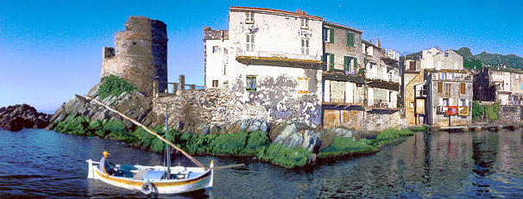
La Charte Pesca tourisme en Corse
issue d’une démarche territoriale locale
embarquement de passagers à bord de navire de pêche professionnel pour un moment de découverte de cette profession en conditions réelles de pêche
chaque activité devra disposer d’un règlement d’exercice (définition des conditions de réalisation en intégrant les dispositions réglementaires obligatoires)
selon les territoires de pêche le règlement s’adapte aux conditions maritimes (force maximale et direction du vent, condition de la mer,…) : chaque territoire pourra fournir des prestations qui lui sont propres
En plus de d’appréhender un métier traditionnel les personnes découvriront un patrimoine historique très riche.
Le pêcheur devient ambassadeur.

Slide 5
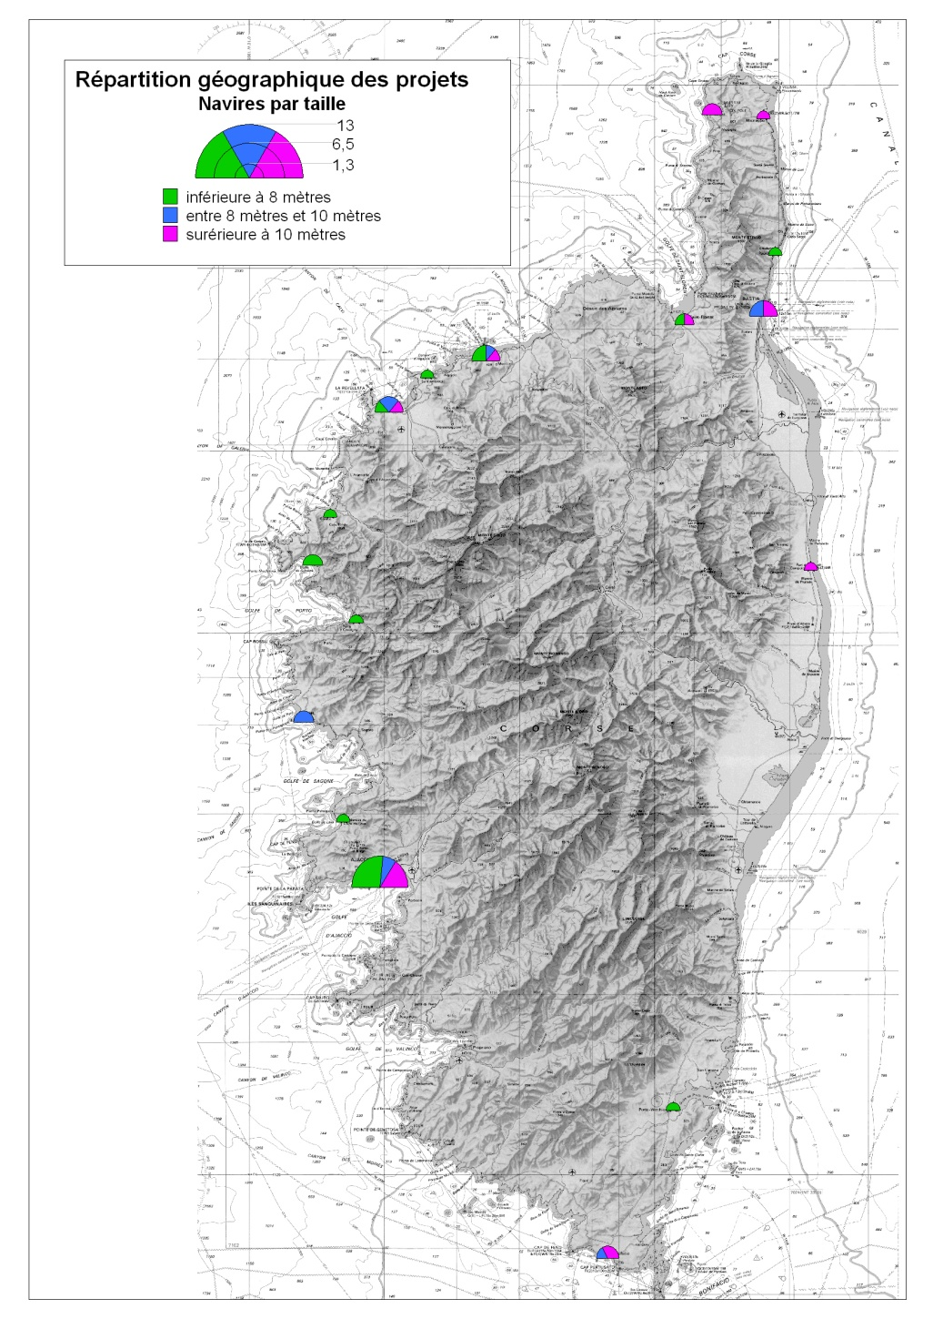
Demandes d’expérimentation du Pesca tourisme pour 2011
L'essentiel des demandes sont localisées sur la façade ouest corse avec plutôt des petites unités (en vert) avec un maximum à Ajaccio : 14 projets.
Les projets sont bien répartis sur la façade ouest à l'exception du Valinco et extrême sud. Le contexte touristique favorable et le cadre naturel exceptionnel semblent inciter les pêcheurs à proposer ce mode de diversification de leur activité.
Le cap corse et l’extrême sud sont concernés par des projets pour des unités plus importantes (l’ESTRYGON)

Slide 6
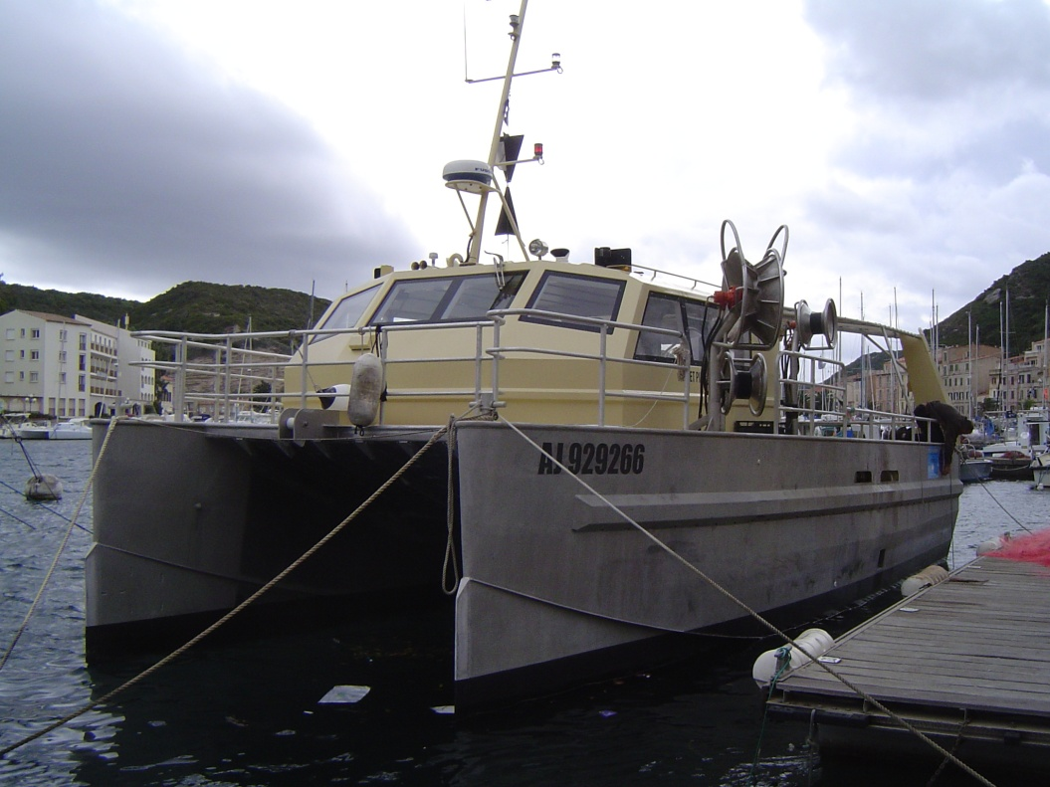
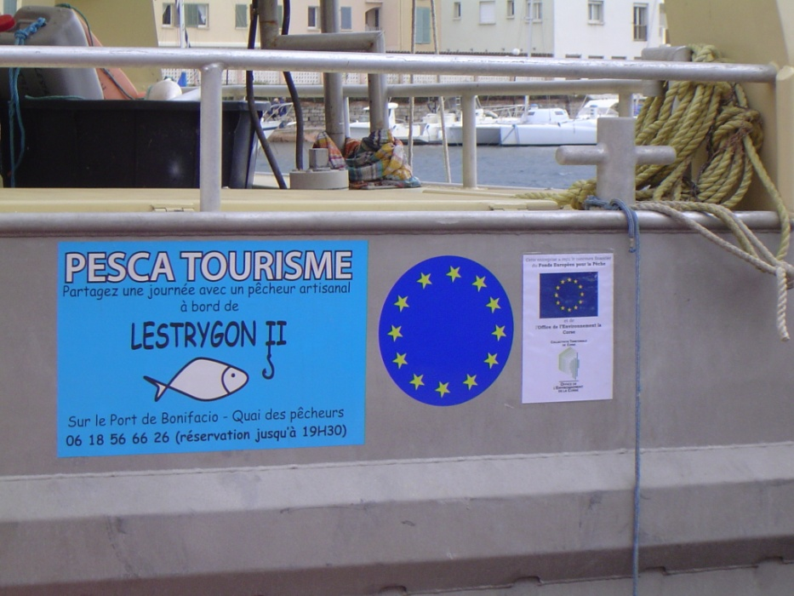
Projet pilote : catamaran dans les Bouches de Bonifacio
Navire de pêche construit pour l’accueil des passagers

Slide 7
Axe 4 du FEP
Fiche action n° 1 – développer la poly-activité vers le secteur touristique pour créer les liens avec les autres opérateurs touristiques et les collectivités
Il s’agit :
de susciter des initiatives et d’accompagner les porteurs de projets
de contribuer à la définition d’un cadre règlementaire
de mettre en place une démarche collective de promotion du produit
Effets attendus :
réduction de la pression de pêche
complément de revenus
diversification de l’activité pour pérenniser les entreprises

Slide 8
MERCI DE VOTRE ATTENTION

